Slide 1
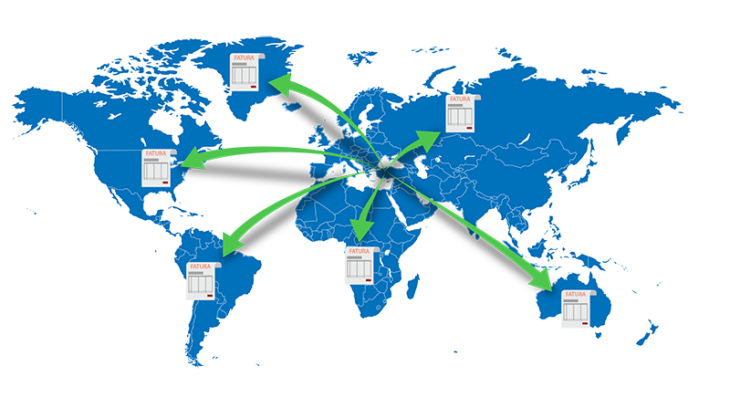
İHRACATIN DOLAR VE TÜRK LİRASI PARA BİRİMİNE GÖRE RİSK ANALİZİ

Slide 2
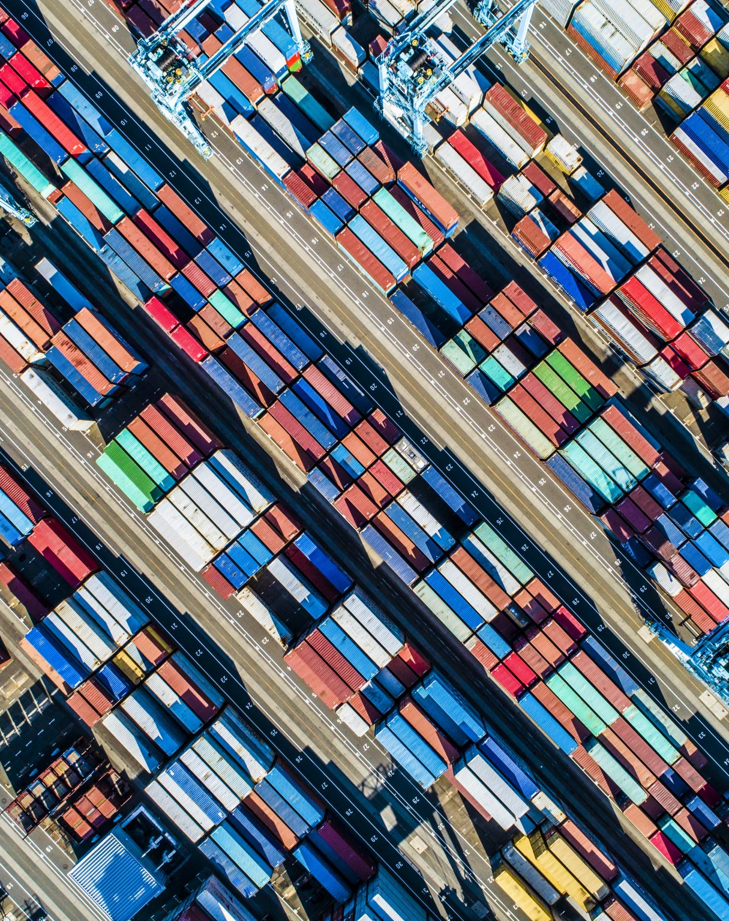
İHRACAT NEDİR?
Bir ülkede kişi ya da kurumların ürettiği mal veya da hizmetlerin yurtdışına satılması yanıtı veriliyor. İhracatın tanımı kısaca “yurt dışına satış” ya da “dış satım” olarak da biliniyor.

Slide 3

İHRACATIN ÖNEMİ
İhracat ve dış ticaret ülkeler için çok önemli. İhracatı ithalatından yüksek olan ülkeler, dış ticaret dengesinde avantajlı bir konuma geliyor. Ayrıca ihracat ne kadar yüksek olursa ülkeye giren döviz miktarı da o oranda artıyor. Bunun sonucunda ihracatçı ülkeler hem küresel ekonomide hem de ulusal ekonomide daha güçlü bir mali yapıya kavuşabiliyorlar.
Örneğin Türkiye’de ihracat, ithalattan daha yüksek olduğu sürece KOBİ’lerin ve ülkede hizmet sunan sektörlerin canlılığı artıyor ve refah sürekli hale geliyor.

Slide 4
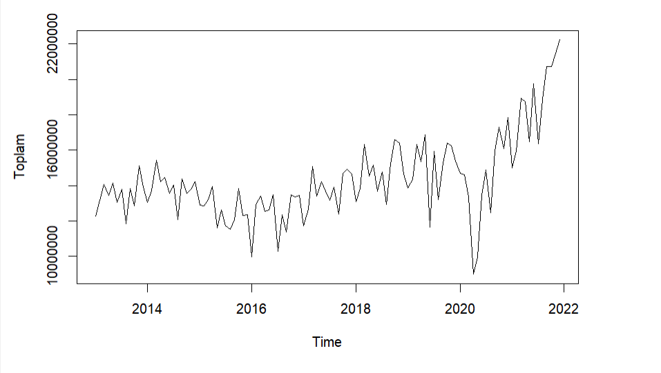
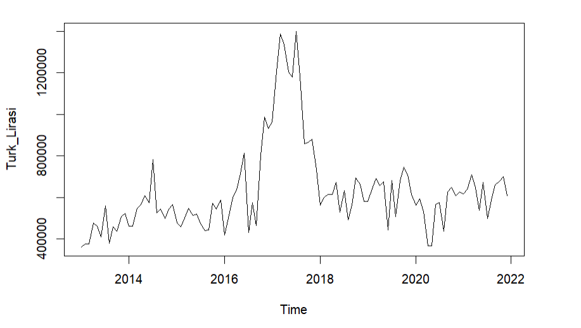
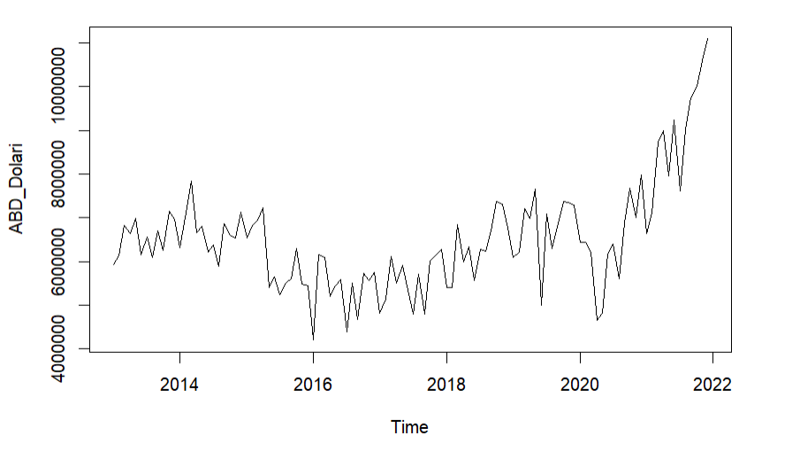
TABLOLAR
Grafiklere bakılarak 2020 1. Çeyreğinde önemli derecede düşüş gözlemlenmiş. Buna göre TUIK’in istatistiklerinde de düşüş belirtilmiştir.

Slide 5
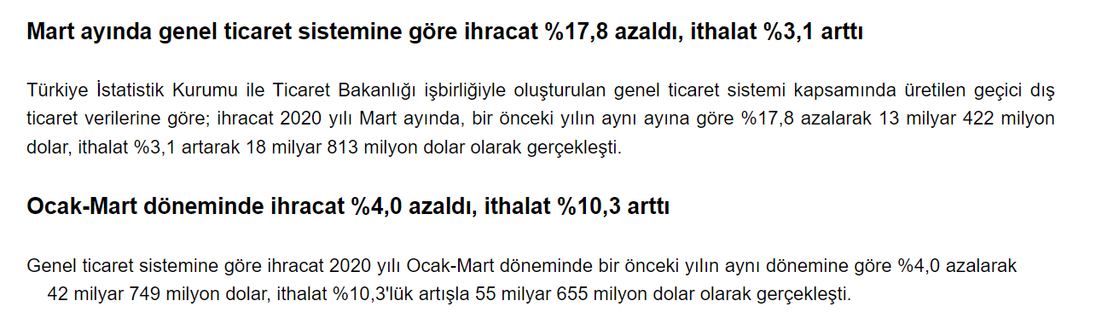
DIŞ TİCARET İSTATİSTİKLERİ, MART 2022
(TUIK)

Slide 6
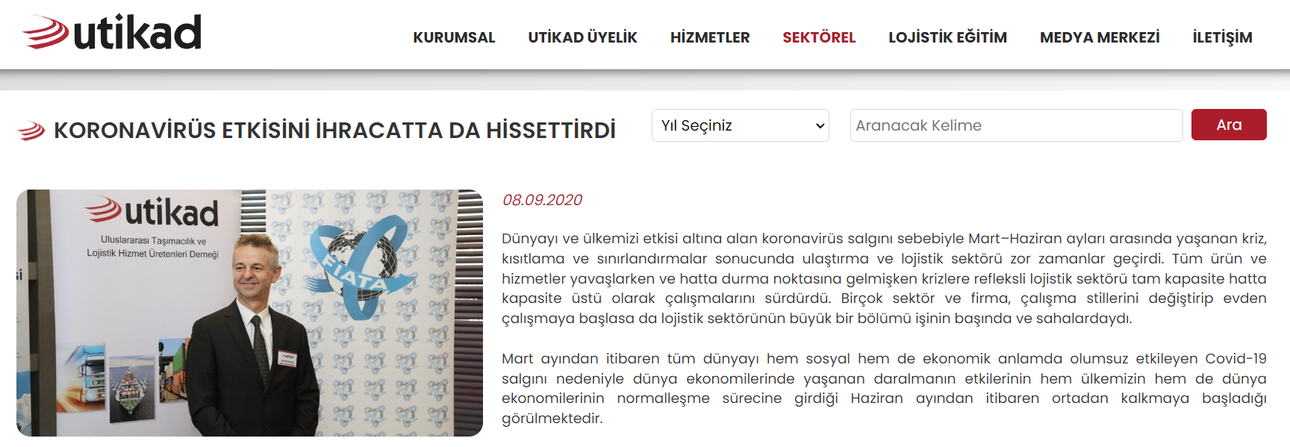

Slide 7
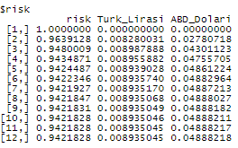
VAR ANALİZİNDE
İhracatın %96,3’nde %0,8’i Türk Lirası, %2,7’si ABD Doları para birimi yer almaktadır. Buna göre ABD Doları Türk Lirasına göre daha fazla ihracatta kullanılmıştır. Bu da ihracattaki döviz türüne göre riski belirlemektedir.

Slide 8
TEŞEKKÜRLER
ZEHRA BETÜL GÜNDOĞDU

